Slide 1
Schritt für Schritt zum neuen
Pflegebedürftigkeitsbegriff
Eine Einführung

Slide 2

Das Zweite Pflegestärkungsgesetz (PSG II)
Kernstück des PSG II war die Einführung des neuen Pflegebedürftigkeitsbegriffs.
Die Leistungen der Pflegeversicherung wurden
weiter verbessert und flexibilisiert.
Der Umstieg auf das neue System erfolgte zum 1. Januar 2017.
Bis 31. Dezember 2016 änderte sich an der Begutachtung und
den Pflegestufen nichts.
Zur Finanzierung wurde der Beitragssatz in der Pflegeversicherung um weitere 0,2 Beitragssatzpunkte angehoben.

Slide 3
Definition der Pflegebedürftigkeit
Pflegebedürftig sind Personen, die gesundheitlich bedingte Beeinträchtigungen der Selbstständigkeit oder der Fähigkeiten aufweisen und deshalb in erheblichem oder höherem Maße Hilfe benötigen.
Sie können die körperlichen, kognitiven oder psychischen Belastungen oder gesundheitlich bedingten Belastungen nicht selbstständig kompensieren oder bewältigen.
Die Pflegebedürftigkeit muss auf Dauer, voraussichtlich für mindestens 6 Monate, bestehen.

Slide 4
Das Instrument ist Teil im Begutachtungsverfahren
Angaben zur Person und Begutachtungssituation
Anamnese
Wohn- und Lebenssituation
Versorgungssituation
Befunderhebung zu Schädigungen und Beeinträchtigungen
Ergebnisse und Empfehlungen
B e g u t a c h t u n g s – I n s t r u m e n t
Notes:
Das Begutachtungsverfahren an sich ändert sich eigentlich nicht.
Das NBA ersetzt den bisherigen Punkt 4 im Pflegegutachten.

Slide 5
Maßstab für Pflegebedürftigkeit ist…
der Grad der Selbstständigkeit bei der Durchführung von
Aktivitäten oder der Gestaltung von Lebensbereichen,
die Abhängigkeit von personeller Hilfe und zwar nicht nur bei einigen Verrichtungen der bisherigen Grundpflege,
sondern in allen relevanten Bereichen der elementaren Lebensführung.
Neuer Maßstab ist der Grad der Selbstständigkeit und nicht mehr der Zeitaufwand des Hilfebedarfs.
Der ressourcenorientierte Ansatz ermöglicht zudem eine systematische Erfassung des Präventions- und Rehabilitationsbedarfs.

Slide 6
Dabei ist es unerheblich, ….
  ob die jeweilige Aktivität bei der Person tatsächlich anfällt,
  wie häufig sie durchgeführt wird und wie lange sie dauert,
  welche Erschwernisfaktoren es dabei gibt,
  wie die konkreten Bedingungen im Wohnumfeld aussehen.
  So ist beispielsweise die Fähigkeit, Treppen zu steigen, auch dann zu beurteilen, wenn die Wohnung im Erdgeschoss liegt und in der Wohnung gar keine Treppen vorhanden sind.

Slide 7

Das Begutachtungs-Instrument (BI)
Das Begutachtungsinstrument BI erfasst nicht nur die „klassischen“ Bereiche Körperpflege, Ernährung, Mobilität und hauswirtschaftliche Versorgung. Einbezogen werden:
die kognitiven und kommunikativen Fähigkeiten
Verhaltensweisen und psychische Problemlagen
die Gestaltung von Alltagsleben und
sozialen Kontakten
sowie der Umgang mit krankheits- oder
therapiebedingten Belastungen

Slide 8
Module des Begutachtungs-Verfahrens
Module sind Teilbereiche des Pflegegutachtens.
Mobilität
Kognitive und kommunikative Fähigkeiten
Verhaltensweisen und psychische Problemlagen
Selbstversorgung
Umgang mit krankheits-/therapiebedingten Problemlagen
Gestaltung des Alltagslebens und soziale Kontakte
Außerhäusliche Aktivitäten
Haushaltsführung
Die beiden Bereiche werden beim Pflegegrad nicht berücksichtigt.

Slide 9
Module im Überblick
Module | Erklärung
Modul1 Mobilität | Wie selbstständig kann der Mensch sich fortbewegen und seine Körperhaltung ändern?
Modul 2 Kognitive und kommunikative Fähigkeiten | Wie findet sich der Mensch mit Hilfe anderer örtlich und zeitlich zurecht? Kann er für sich selbst Entscheidungen treffen oder Gespräche führen?
Modul 3 Verhalten und psychische Problemlagen | Wie häufig benötigt der Mensch Hilfe aufgrund von psychischen Problemen, wie etwa aggressives oder ängstliches Verhalten?
Modul 4 Selbstversorgung | Wie selbstständig kann sich der Mensch im Alltag versorgen bei der Körperpflege, beim Essen und Trinken?
Modul 5 Bewältigung von und selbstständiger Umgang mit krankheits- oder therapiebedingten Anforderungen und Belastungen | Wie aufwändig ist die Unterstützung beim Umgang mit der Krankheit und bei Behandlungen, zum Beispiel bei der Medikamentengabe oder beim Verbandswechsel?
Modul 6 Gestaltung des Alltagslebens und sozialer Kontakte | Wie selbstständig kann der Mensch noch den Tagesablauf planen, sich beschäftigen oder Kontakte pflegen?

Slide 10
Bewertung der Selbstständigkeit
0 = selbstständig
Die Person kann die Aktivität in der Regel selbstständig durchführen.
1 = überwiegend selbstständig
Die Person kann den größten Teil der Aktivität selbstständig durchführen.
2 = überwiegend unselbstständig
Die Person kann die Aktivität nur zu einem geringen Anteil selbstständig durchführen.
3 = unselbstständig
Die Person kann die Aktivität in der Regel nicht durchführen bzw. steuern, auch nicht teilweise.

Slide 11
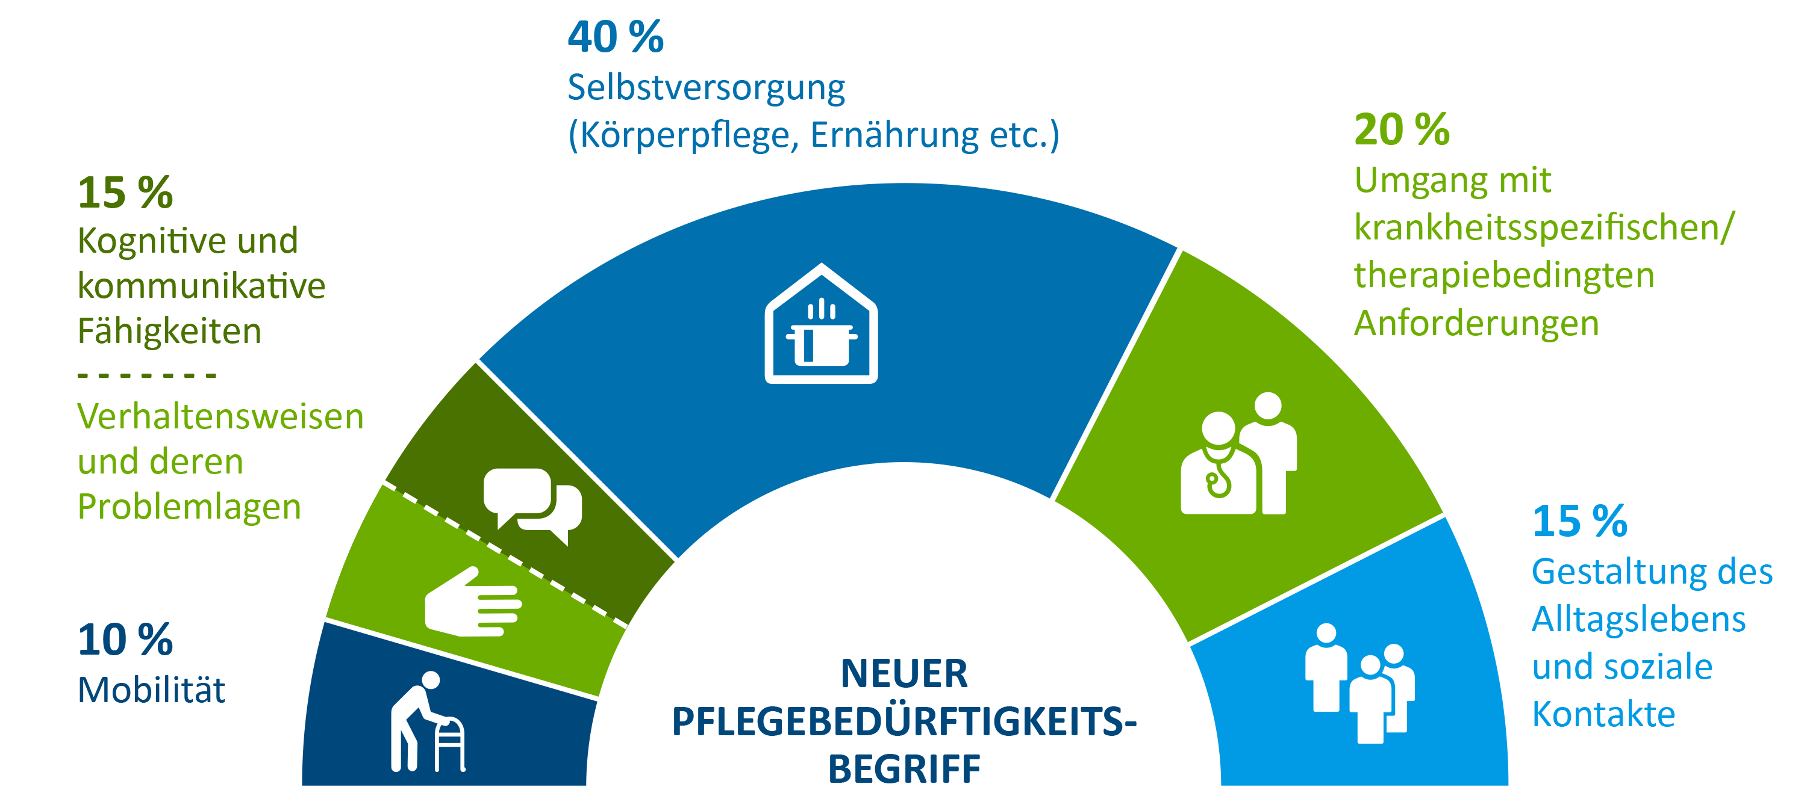
Die gewichteten Module im Überblick
Sechs Teilbereiche (Module) fließen gewichtet in die Berechnung des Pflegegrades ein.
Notes:
11
1. Pflegebedürftigkeitsbegriff und NBA (§§ 14 und 15)
Ausmaß der Pflegebedürftigkeit wird nicht mehr an dem zeitlichen Umfang bei den Verrichtungen des täglichen Lebens gemessen
Sonderregelungen für Personen mit eingeschränkter Alltagskompetenz (PEA) entfallen
Für die Ermittlung des Pflegegrades werden Schwellenwerte gesetzlich normiert
Kriterium, dass Pflegebedürftigkeit auf Dauer, voraussichtlich für mind. sechs Monate vorliegen muss, gilt unverändert
Dabei wird teilweise von Empfehlungen des Expertenbeirates abgewichen, indem die Schwellenwerte zur Ermittlung der Pflegegrade 1 bis 3 abgesenkt wurden
Zu erwartende Konsequenzen:
- Zunahme von Pflegebedürftigen im Pflegegrad 1
- Verschiebung von Pflegegrad 1 in Pflegegrad 2
- Verschiebung von Pflegegrad 2 in Pflegegrad 3
2. NBA ist (pflege)fachlich begründet
Sechs Bereich die sich in Modulen widerspiegeln
Mobilität
Kognitive und kommunikative Fähigkeiten
Verhaltensweisen und psychische Problemlagen
Selbstversorgung (Alltagsverrichtungen)
Umgang mit krankheits-/therapiebedingten Anforderungen
Gestaltung des Alltagslebens und soziale Kontakte
erfassen die Selbstständigkeit und Fähigkeiten entsprechend ihrer Ausprägung, Häufigkeit oder Dauer
In jedem Modul wird der Schweregrad der Beeinträchtigungen in fünf Punktbereichen abgebildet
jedem Punktbereich werden mittels einer modulspezifischen Gewichtung entsprechend gewichtete Punkte zugeordnet
Aus den gewichteten Punkten wird für jedes Modul eine Teilsumme gebildet
die Teilsummen werden über die Module hinweg zu einem Gesamtpunkt aufaddiert, der auf einer Skala von 0 bis 100 Punkten liegt
Einzelpunkte, Summe der Punkte und gewichtete Punkte sind in zwei Anlagen des PSG II festgelegt
Außerhäusliche Aktivitäten und Haushaltsführung
sind zwei Bereiche, die im Begutachtungsverfahren eingeschätzt werden, aber nicht in die Bewertung einfließen.
Pflegebedürftige mit besonderen Bedarfskonstellationen, die einen spezifischen, außergewöhnlich hohen Hilfebedarf mit besonderen Anforderungen an die pflegerische Versorgung aufweisen, können unabhängig vom Erreichen des Schwellenwerts von 90 Punkten aus pflegefachlichen Gründen dem Pflegegrad 5 zugeordnet werden. Bisher festgelegt: Gebrauchsunfähigkeit beider Arme und beider Beine

Slide 12
Modul 1: Mobilität
 |  | selbstständig | überwiegend selbstständig | überwiegend unselbstständig | unselbstständig
4.1.1 | Positionswechsel im Bett | 0 | 1 | 2 | 3
4.1.2 | Halten einer stabilen Sitzposition | 0 | 1 | 2 | 3
4.1.3 | Umsetzen | 0 | 1 | 2 | 3
4.1.4 | Fortbewegen innerhalb des Wohnbereichs | 0 | 1 | 2 | 3
4.1.5 | Treppensteigen | 0 | 1 | 2 | 3

Slide 13
Modul 1: Mobilität (Gewichtung: 10 %)
 | Schweregrad der Beeinträchtigungen der Selbstständigkeit und der Fähigkeiten | Einzelpunkte Modul |  | Gewichtete Punkte für Pflegegrad
 | keine | 0 – 1 |  | 0
 | gering | 2 – 3 |  | 2,5
 | erheblich | 4 – 5 |  | 5
 | schwer | 6 – 9 |  | 7,5
 | schwerste | 10 – 15 |  | 10

Slide 14
Modul 2: Kognitive und kommunikative Fähigkeiten
 |  |  | Die Fähigkeit ist:
 |  |  | vorhanden/ unbeeinträchtigt | größtenteils vorhanden | in geringem Maße vorhanden | nicht vorhanden
 | 4.2.1 | Erkennen von Personen aus dem näheren Umfeld | 0 | 1 | 2 | 3
 | 4.2.2 | Örtliche Orientierung | 0 | 1 | 2 | 3
 | 4.2.3 | Zeitliche Orientierung | 0 | 1 | 2 | 3
 | 4.2.4 | Erinnern an wesentliche Ereignisse oder Beobachtungen | 0 | 1 | 2 | 3
 | 4.2.5 | Steuern von mehrschrittigen Alltagshandlungen | 0 | 1 | 2 | 3
 | 4.2.6 | Treffen von Entscheidungen im Alltagsleben | 0 | 1 | 2 | 3
 | 4.2.7 | Verstehen von Sachverhalten und Informationen | 0 | 1 | 2 | 3
 | 4.2.8 | Erkennen von Risiken und Gefahren | 0 | 1 | 2 | 3
 | 4.2.9 | Mitteilen von elementaren Bedürfnissen | 0 | 1 | 2 | 3
 | 4.2.10 | Verstehen von Aufforderungen | 0 | 1 | 2 | 3
 | 4.2.11 | Beteiligen an einem Gespräch | 0 | 1 | 2 | 3

Slide 15
Modul 3: Verhaltensweisen und psychische Problemlagen
 |  |  | nie oder sehr selten | selten ein- bis dreimal innerhalb von zwei Wochen | häufig zweimal bis mehrmals wöchentlich, aber nicht täglich | täglich
 | 4.3.1 | Motorisch geprägte Verhaltensauffälligkeiten | 0 | 1 | 3 | 5
 | 4.3.2 | Nächtliche Unruhe | 0 | 1 | 3 | 5
 | 4.3.3 | Selbstschädigendes und autoaggressives Verhalten | 0 | 1 | 3 | 5
 | 4.3.4 | Beschädigen von Gegenständen | 0 | 1 | 3 | 5
 | 4.3.5 | Physisch aggressives Verhalten gegenüber anderen Personen | 0 | 1 | 3 | 5
 | 4.3.6 | Verbale Aggression | 0 | 1 | 3 | 5
 | 4.3.7 | Andere pflegerelevante vokale Auffälligkeiten | 0 | 1 | 3 | 5
 | 4.3.8 | Abwehr pflegerischer oder anderer unterstützender Maßnahmen | 0 | 1 | 3 | 5
 | 4.3.9 | Wahnvorstellungen | 0 | 1 | 3 | 5
 | 4.3.10 | Ängste | 0 | 1 | 3 | 5
 | 4.3.11 | Antriebslosigkeit bei depressiver Stimmungslage | 0 | 1 | 3 | 5
 | 4.3.12 | Sozial inadäquate Verhaltensweisen | 0 | 1 | 3 | 5
 | 4.3.13 | Sonstige pflegerelevante inadäquate Handlungen | 0 | 1 | 3 | 5
Wie oft muss eine Pflegeperson unterstützen?

Slide 16
Modul 4: Selbstversorgung
 |  |  | Selbstständig | überwiegend selbstständig | überwiegend unselbstständig | unselbstständig
 | 4.4.1 | Waschen des vorderen Oberkörpers | 0 | 1 | 2 | 3
 | 4.4.2 | Körperpflege im Bereich des Kopfes | 0 | 1 | 2 | 3
 | 4.4.3 | Waschen des Intimbereichs | 0 | 1 | 2 | 3
 | 4.4.4 | Duschen und Baden einschließlich Waschen der Haare | 0 | 1 | 2 | 3
 | 4.4.5 | An- und Auskleiden des Oberkörpers | 0 | 1 | 2 | 3
 | 4.4.6 | An- und Auskleiden des Unterkörpers | 0 | 1 | 2 | 3
 | 4.4.7 | Mundgerechtes Zubereiten der Nahrung und Eingießen von Getränken | 0 | 1 | 2 | 3
 | 4.4.8 | Essen | 0 | 3 | 6 | 9
 | 4.4.9 | Trinken | 0 | 2 | 4 | 6
 | 4.4.10 | Benutzen einer Toilette oder eines Toilettenstuhls | 0 | 2 | 4 | 6
 | 4.4.11 | Bewältigen der Folgen einer Harninkontinenz und Umgang mit Dauerkatheter und Urostoma | 0 | 1 | 2 | 3
 | 4.4.12 | Bewältigen der Folgen einer Stuhlinkontinenz und Umgang mit Stoma | 0 | 1 | 2 | 3

Slide 17
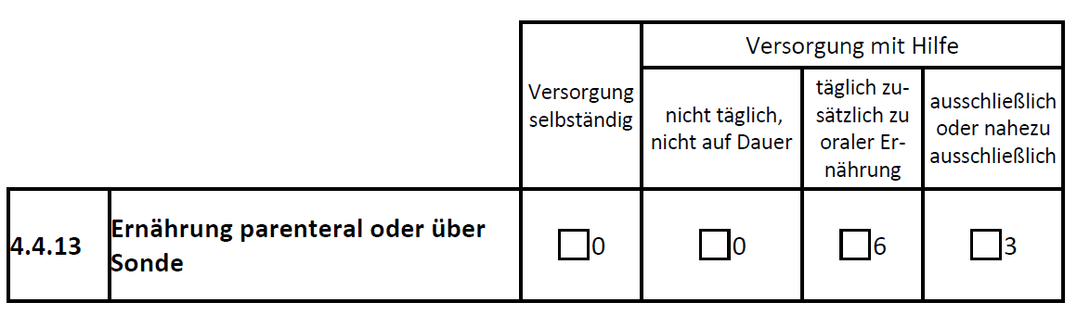
4.4.13 Ernährung parenteral oder über Sonde
Notes:
nicht täglich, nicht auf Dauer
Die Person erhält zusätzlich zur oralen Nahrungsaufnahme Sondennahrung, aber nur gelegentlich oder vorübergehend.
täglich, zusätzlich zu oraler Ernährung
Die Person erhält in der Regel täglich Sondennahrung und täglich oral Nahrung. Sie wird zum Teil, aber nicht ausreichend über die orale Nahrungsaufnahme ernährt und benötigt zur Nahrungsergänzung bzw. zur Vermeidung von Mangelernährung täglich Sondenkost.
ausschließlich oder nahezu ausschließlich
Die Person erhält ausschließlich oder nahezu ausschließlich Sondennahrung. Eine orale Nahrungsaufnahme erfolgt nicht oder nur in geringem Maße zur Förderung der Sinneswahrnehmung.

Slide 18
Modul 5: Umgang mit Krankheit
Bewältigung von und selbstständiger Umgang mit krankheits- und therapiebedingten Anforderungen und Belastungen in Bezug auf: |  |  |  |  | Häufigkeit der Hilfe (Anzahl eintragen)
 |  |  | entfällt | selbstständig | pro Tag | pro Woche | pro Monat
 | 4.5.1 | Medikation
 | 4.5.2 | Injektionen
 | 4.5.3 | Versorgung intravenöser Zugänge (Port)
 | 4.5.4 | Absaugen und Sauerstoffgabe
 | 4.5.5 | Einreibungen sowie Kälte- und Wärmeanwendungen
 | 4.5.6 | Messung und Deutung von Körperzuständen
 | 4.5.7 | körpernahe Hilfsmittel
 | 4.5.8 | Verbandwechsel und Wundversorgung
 | 4.5.9 | Versorgung mit Stoma
 | 4.5.10 | Regelmäßige Einmalkatheterisierung und Nutzung von Abführmethoden
 | 4.5.11 | Therapiemaßnahmen in häuslicher Umgebung
 | 4.5.12 | Zeit- und technikintensive Maßnahmen in häuslicher Umgebung
 | 4.5.13 | Arztbesuche
 | 4.5.14 | Besuche anderer medizinischer oder therapeutischer Einrichtungen (bis zu 3 Std.)
 | 4.5.15 | Zeitlich ausgedehnte Besuche medizinischer oder therapeutischer Einrichtungen (länger als 3 Std.)

Slide 19
Modul 5: Umgang mit Krankheit
 |  |  | entfällt/ nicht erforderlich | selbstständig | überwiegend selbstständig | überwiegend unselbstständig | unselbstständig
 |  |  |  | Bereitstellen einer Diät reicht aus | Erinnerung/ Anleitung ist mindestens einmal täglich notwendig | benötigt meistens Anleitung/ Beaufsichtigung, mehrmals täglich | benötigt immer Anleitung/ Beaufsichtigung
 | 4.5.16 | Einhalten einer Diät oder anderer krankheits- oder therapiebedingter Verhaltensvorschriften | 0 | 0 | 1 | 2 | 3

Slide 20
Modul 6: Gestaltung des Alltagslebens und sozialer Kontakte
 |  |  | selbstständig | überwiegend selbstständig | überwiegend unselbstständig | unselbstständig
 | 4.6.1 | Gestaltung des Tagesablaufs und Anpassung an Veränderungen | 0 | 1 | 2 | 3
 | 4.6.2 | Ruhen und Schlafen | 0 | 1 | 2 | 3
 | 4.6.3 | Sich beschäftigen | 0 | 1 | 2 | 3
 | 4.6.4 | Vornehmen von in die Zukunft gerichteten Planungen | 0 | 1 | 2 | 3
 | 4.6.5 | Interaktion mit Personen im direkten Kontakt | 0 | 1 | 2 | 3
 | 4.6.6 | Kontaktpflege zu Personen außerhalb des direkten Umfeldes | 0 | 1 | 2 | 3

Slide 21
Bewertungssystematik des Pflegegrades
 | Module und Gewichtung | Schweregrad der Beeinträchtigungen der Selbstständigkeit oder der Fähigkeiten |  |  |  |  | Summe der Einzelpunkte und der daraus resultierende gewichtete Punktwert des Moduls
 |  | keine | geringe | erhebliche | schwere | schwerste
 | Modul 1 (10 Prozent) | 0 - 1 | 2 - 3 | 4 - 5 | 6 - 9 | 10 - 15 | Summe der Punkte im Modul 1
 |  | 0 | 2,5 | 5 | 7,5 | 10 | Gewichtete Punkte im Modul 1
 | Modul 2 | 0 - 1 | 2 - 5 | 6 - 10 | 11 - 16 | 17 - 33 | Summe der Punkte im Modul 2
 | Modul 3 | 0 | 1 - 2 | 3 - 4 | 5 - 6 | 7 - 65 | Summe der Punkte im Modul 3
 | Höchster Wert aus Modul 2 oder Modul 3 (15 Prozent) | 0 | 3,75 | 7,5 | 11,25 | 15 | Gewichtete Punkte für die Module 2 und 3
 | Modul 4 (40 Prozent) | 0 - 2 | 3 -7 | 8 - 18 | 19 - 36 | 37 -54 | Summe der Punkte im Modul 4
 |  | 0 | 10 | 20 | 30 | 40 | Gewichtete Punkte im Modul 4
 | Modul 5 (20 Prozent) | 0 | 1 | 2 - 3 | 4 - 5 | 6 - 15 | Summe der Punkte im Modul 5
 |  | 0 | 5 | 10 | 15 | 20 | Gewichtete Punkte im Modul 5
 | Modul 6 (15 Prozent) | 0 | 1 - 3 | 4 - 6 | 7 - 11 | 12 - 18 | Summe der Punkte im Modul 6
 |  | 0 | 3,75 | 7,5 | 11,25 | 15 | Gewichtete Punkte im Modul 6

Slide 22
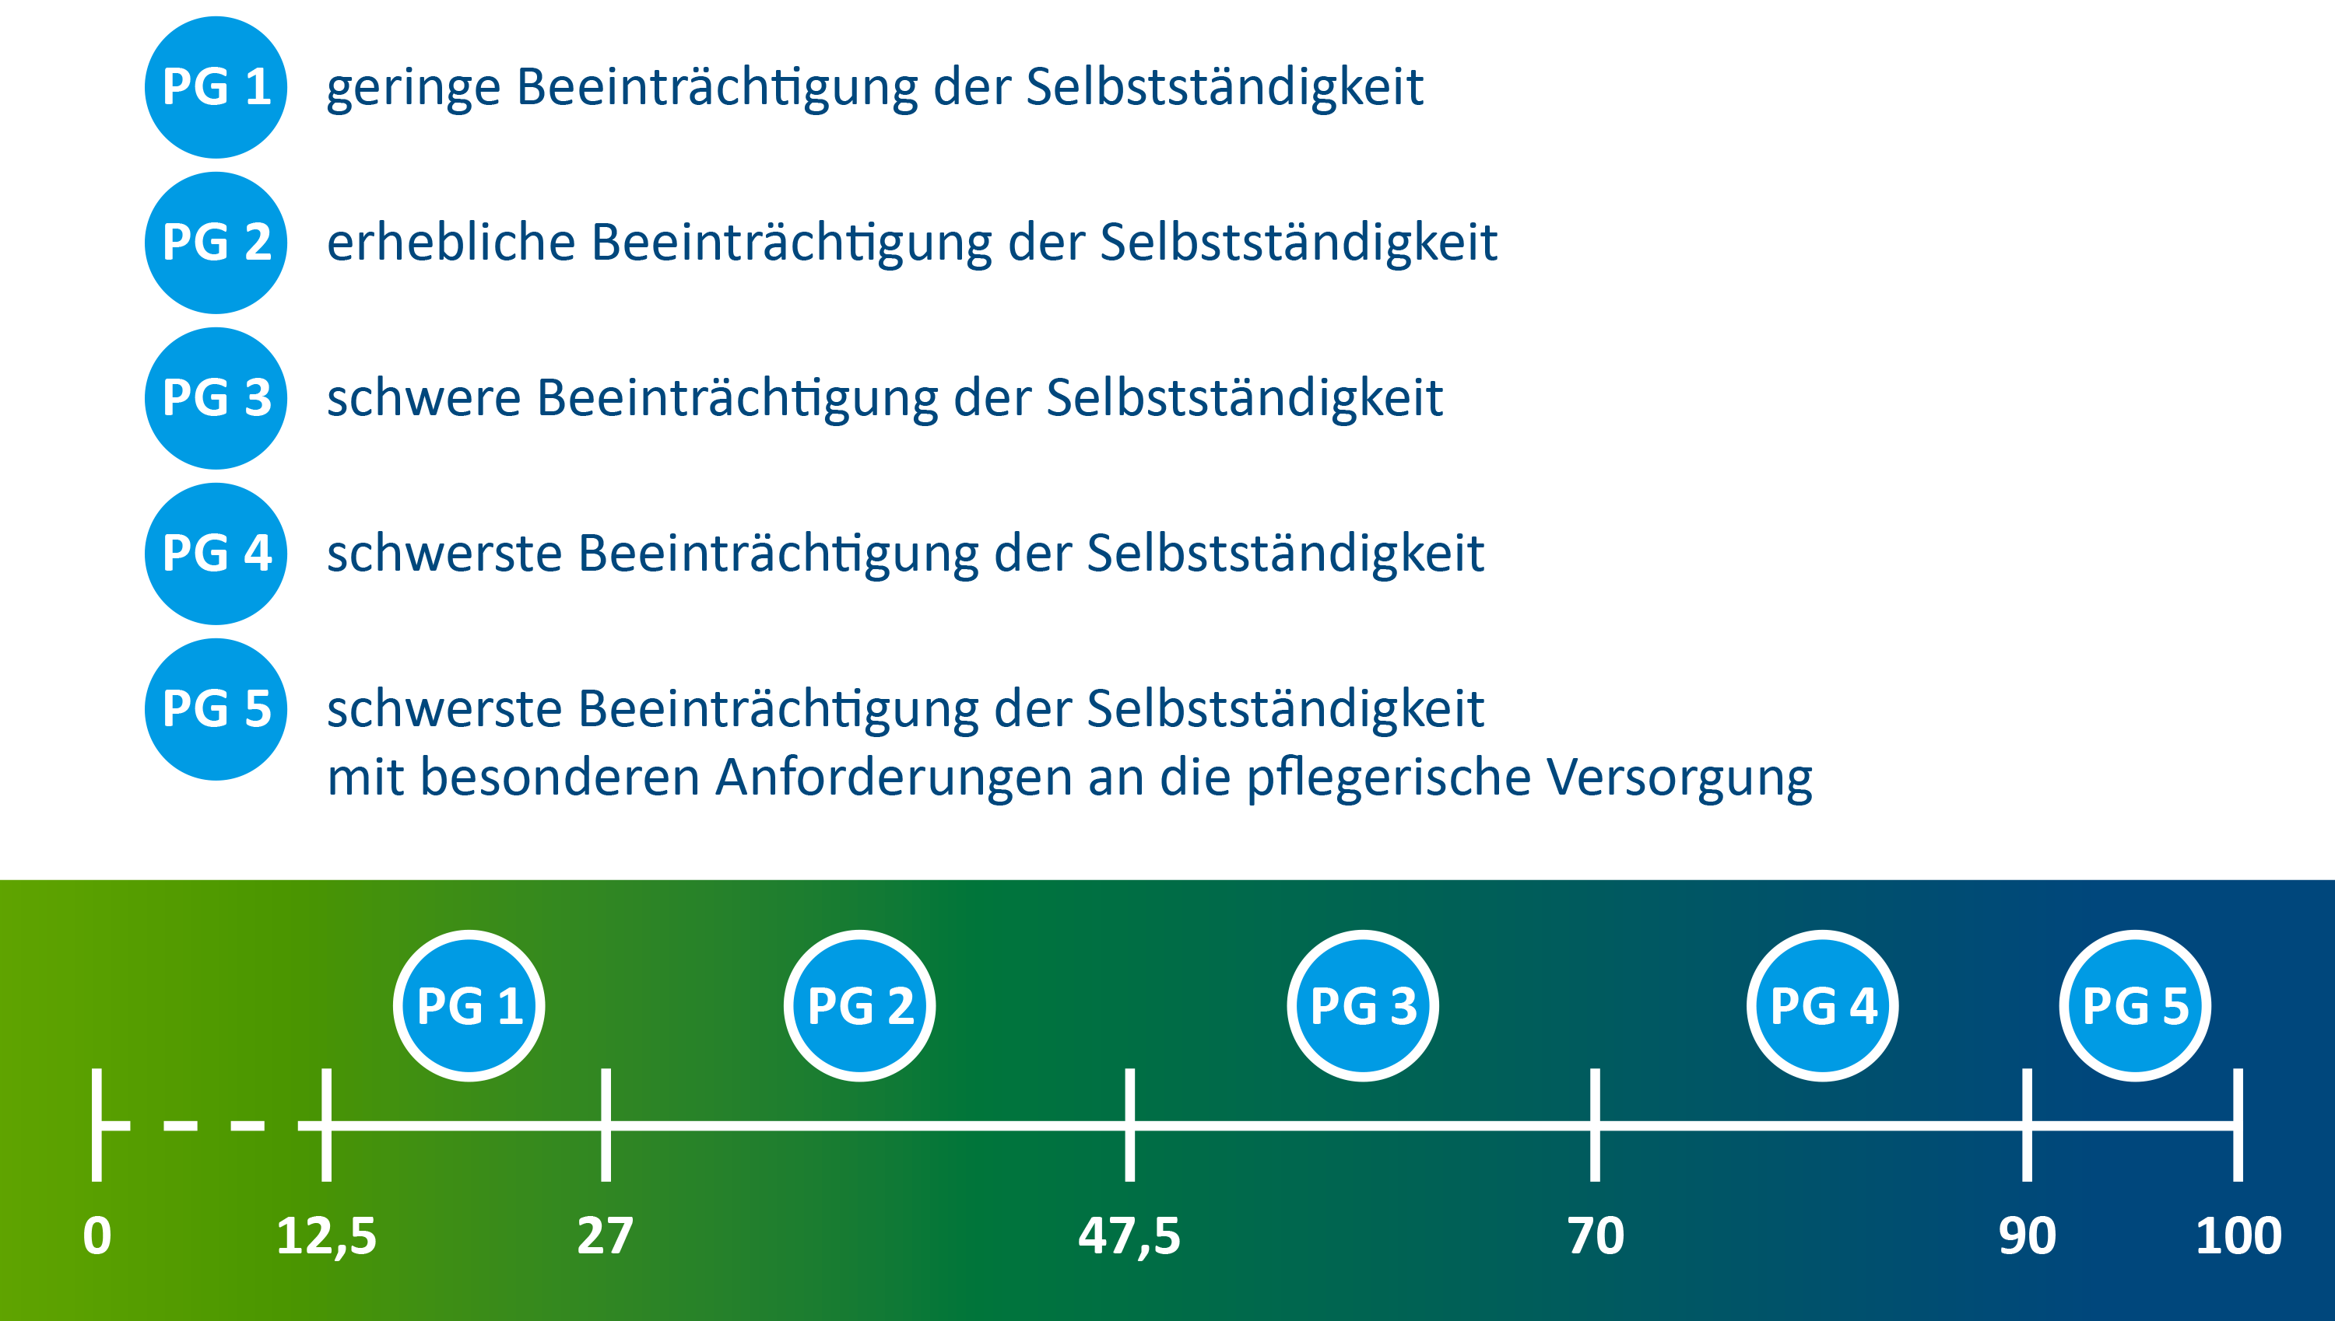
5 Grade der Pflegebedürftigkeit (Pflegegrade)

Slide 23
Bereich Außerhäusliche Aktivitäten
z. B. selbstständiges Verlassen der Wohnung oder des Wohnbereichs
sich außerhalb des Wohnbereichs oder der Einrichtung selbstständig fortbewegen
öffentliche Verkehrsmittel nutzen oder in einem Pkw mitfahren
Bereich Haushaltsführung
z. B. Einkaufen für den täglichen Bedarf
Zubereiten einfacher Mahlzeiten
Aufräum- und Reinigungsarbeiten oder Regelung finanzieller Angelegenheiten

Slide 24

Die Leistungen nach dem Pflegestärkungsgesetz II
Die Hauptleistungsbeiträge sind wie folgt:
 |  | PFLEGEGRAD
 |  | PG 1 | PG 2 | PG 3 | PG 4 | PG 5
 | Geldleistung ambulant | * | 316 | 545 | 728 | 901
 | Sachleistung ambulant |  | 689 | 1298 | 1612 | 1995
 | Leistungsbetrag stationär | 125 | 770 | 1262 | 1775 | 2005
* Pflegebedürftige in PG 1 erhalten u. a. Pflegeberatung, Beratung in eigener Häuslichkeit,
Versorgung mit Pflegehilfsmitteln, Zuschüsse zur Verbesserung des Wohnumfeldes,
Entlastungsbetrag u. a. für Betreuungsangebote in Höhe von 125 Euro.

Slide 25
Fazit
Der neue Pflegbedürftigkeitsbegriff ist umfassender. Er beinhaltet nicht nur die bisherige Grundpflege, sondern alle relevanten
Bereiche der elementaren Lebensführung.
Gradmesser der Pflegebedürftigkeit sind nicht mehr Pflegeminuten, sondern die Einschätzung, wie stark der Mensch in seiner Selbstständigkeit beeinträchtigt ist.
Mit dem neuen System kann besser geplant werden, welche Art von Unterstützung ein pflegebedürftiger Mensch tatsächlich braucht.

Slide 26
Haben Sie noch Fragen oder Anregungen?
Dann senden Sie uns gerne eine Nachricht!
MDK Nordrhein
Ulrike Kissels
U.Kissels@mdk-nordrhein.de

